Slide 1
HANDLEIDING NULMETING
Frank Pierie

Slide 2
INLEIDING ESTRAC/BUREN PROJECT
“Het ontwikkelen van een samenhangende, alomvattende en gestandaardiseerde aanpak, voortbouwend op bestaande instrumenten en methoden, om de overgang naar een CO2-neutraal energiesysteem te analyseren en optimaliseren op basis van de gecombineerde lokale en regionale efficiëntie, hernieuwbare en andere CO2-neutrale technologieën.”

Slide 3
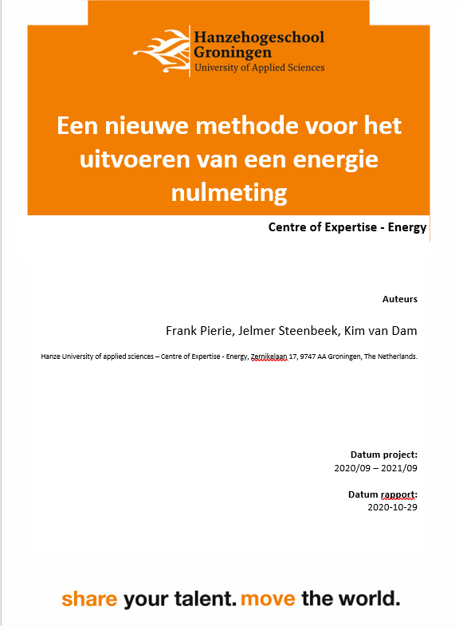
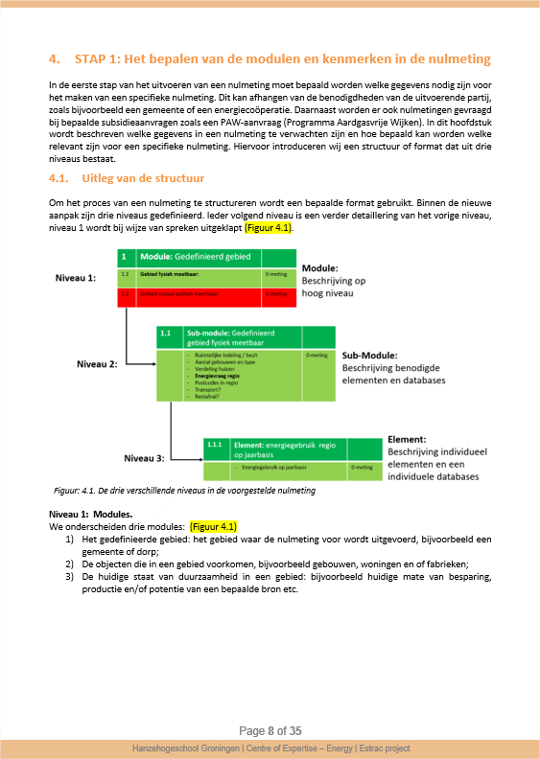
Stap 1: Nieuwe methode voor het uitvoeren van een nulmeting

Slide 4
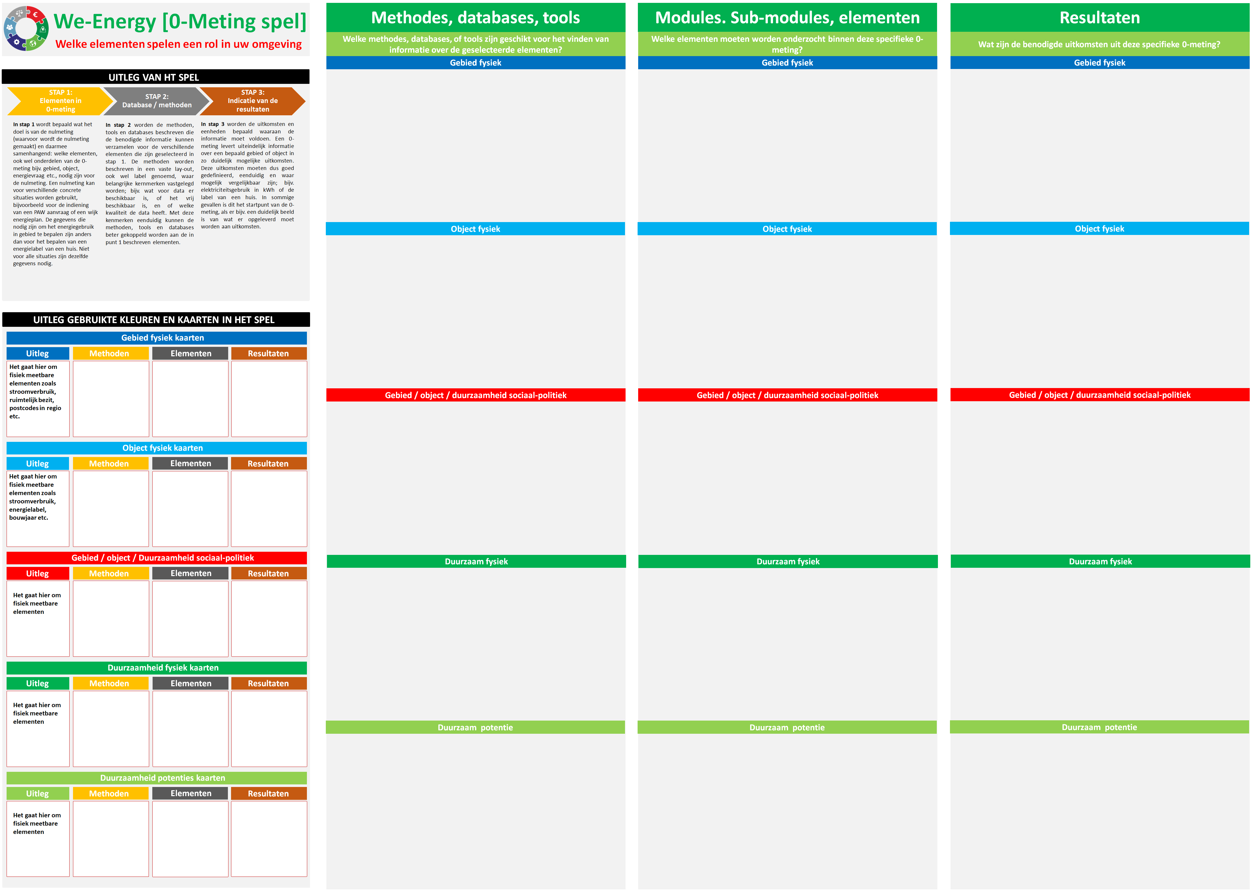
Stap 2: Een nulmeting sessie (vandaag)

Slide 5
Stap 3: Nulmeting uitvoeren voor het dorp Buren

Slide 6
INLEIDING NULMETING
“Een belangrijke reden om een nulmeting uit te voeren is om te weten wat de uitgangssituatie is van een bepaald gebied omtrent energie”

Slide 7
In 4 stappen naar een nulmeting
STAP 1: Bepaling doel
STAP 2: Kenmerken in nulmeting
STAP 3: Database / methoden
STAP 4: Indicatie van de resultaten
STAP 5: Uitvoeren van het plan
In een nulmeting worden 4 stappen doorlopen om duidelijk in beeld te krijgen wat er van de nulmeting word verwacht en wat er precies voor deze nulmeting onderzocht en of aan informatie verzameld moet gaan worden. In de eerste 4 stappen wordt dit met de voorgestelde nieuwe methode verzameld en duidelijk en transparant vastgelegd.

Slide 8
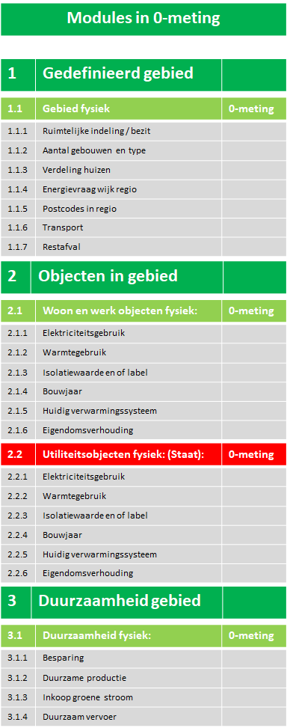
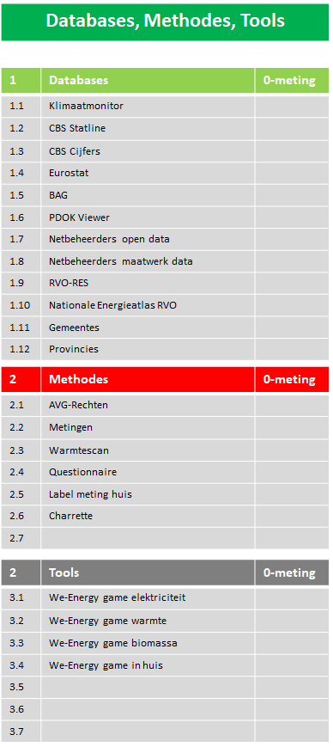
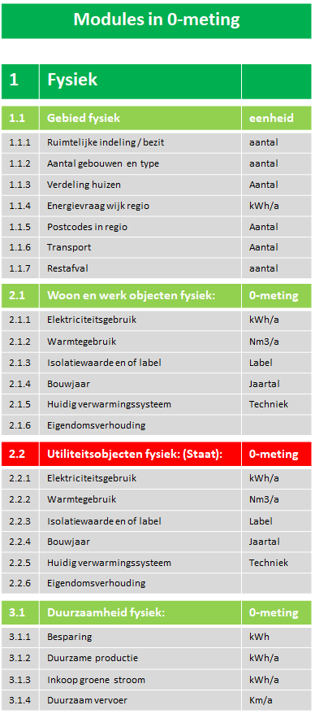
STAP 1: Bepaling doel
STAP 2: Kenmerken in nulmeting
STAP 3: Database / methoden
STAP 4: Indicatie van de resultaten
Waarom een nulmeting?
Wat is het doel?
Wat is de regio?

Slide 9
Resultaat van de 4 stappen
Alle stappen komen samen in een nulmeting tabel met de volgende informatie:
Het doel van de nulmeting
Alle geselecteerde modulen, sub-modulen en kenmerken
De benodigde methoden, databronnen gelinkt aan de kenmerken
De uitkomsten uit de nulmeting in waarde en eenheid

Slide 10
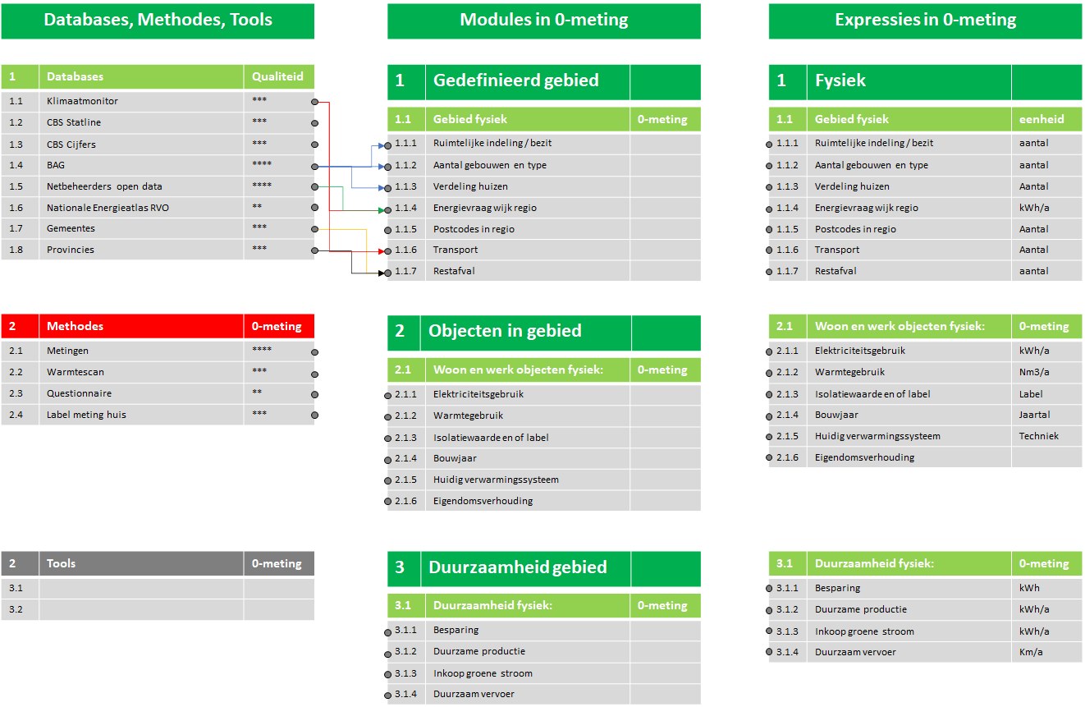
VOORBEELD TABEL

Slide 11
STAP 1:
DOEL: Waarom willen we een nulmeting?

Slide 12
Waarom een nulmeting
Van belang voor het maken van een nulmeting is het bepalen van het doel en de scope:
Welk gebied gaan we analyseren
Waarom dat gebied (bijv. voor aan PAW aanvraag)
Welke onderdelen zijn hiervoor van belang

Slide 13
STAP 2:
kenmerken: Wat willen we precies gaan meten?

Slide 14
Stap 2: kenmerken in een nulmeting
Binnen de nulmeting worden drie niveaus van detail gebruikt om de onderdelen te groeperen:
Modules: (Geograpisch)
- Gedefinieerd gebied (gemeente, regio)
- Objecten in het gebied (Huizen, gebouwen etc.)
- Duurzaamheid in het gebied (Behaald, potentie)
Sub-modules: (Meetbaarheid)
- Fysiek (e.g. stroom gas etc.)
- Sociaal/Politiek (e.g. bewustwording, beleid)
Kenmerk: (Specifieke meting)
- Stroomverbruik (Regio, object)
- Potentie (Zon, wind, biomassa)

Slide 15
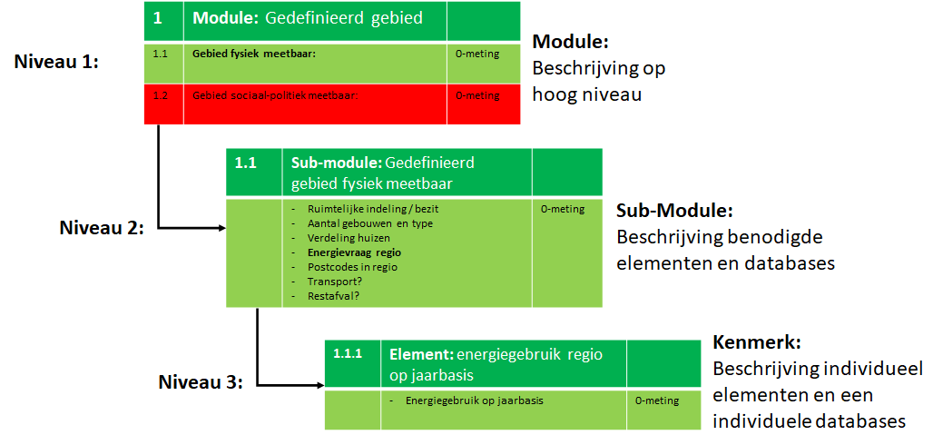
Voorbeeld: Verhouding Module, Sub-Modules, kenmerk

Slide 16
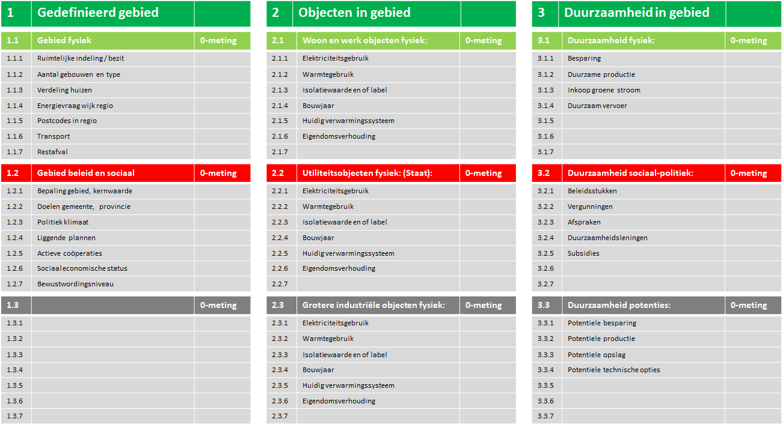
De drie modulen in de nulmeting
Op gebiedsniveau kunnen er al dingen keuzes gemaakt worden, bijvoorbeeld of er metingen voor individuele objecten nodig zijn (stroomverbruik per huis) of dat regionaal verbruik voldoende is. Hiermee sluit je modules uit die niet benodigd zijn voor het doel van de nulmeting

Slide 17
De sub-modulen in de nulmeting
Vervolgen kunnen er keuzes gemaakt worden op sub-module niveau
Bijvoorbeeld of sociaal/politieke kenmerken meegenomen worden of industrie
Hiermee wordt de nulmeting verder gedefinieerd

Slide 18
De kenmerken in de nulmeting
Als laatste worden de specifieke kenmerken (Metingen etc.) gedefinieerd

Slide 19
STAP 3:
METHODEN: Hoe gaan we het precies meten?

Slide 20
De drie meetmethodes
Verdeling
Databases waar specifieke data gevonden kan worden (CBS, BAG)
Methodes die gebruikt kunnen worden voor specifieke data (Warmtescan, questionnaire)
Tools die specifieke data kan berekenen (modellen)
Kwaliteit
Hoe betrouwbaar is de specifieke data (Stroomgebruik bijv. CBS versus Netwerkbeheerder)

Slide 21
Methodes linken aan de kenmerken
De methodes kunnen vervolgens gelinkt worden aan de in stap 2 gedefinieerde kenmerken, bijvoorbeeld de element stroomgebruik op wijkniveau aan de database netwerkbeheerder. Hierdoor ontstaat een duidelijk en transparant overzicht hoe de informatie is verzameld

Slide 22
STAP 4:
EXPRESSIES: Wat meten we nu precies?

Slide 23
Expressies
Op het eerste gezicht lijkt deze stap triviaal, als je iets wilt gaan meten weet je vaak ook al wat je wilt gaan meten maar goed definiëren wat je meet en in welke grootheid is erg belangrijk voor de transparantie van de nulmeting. Een goed voorbeeld is stroomgebruik, dat kan in een regio per jaar of per uur. Ook kunnen bepaalde gebruikers buiten beschouwing gelaten worden. Een ander voorbeeld is potentie van duurzame energie. Kijkend naar wind zou het neergezet worden in productie van stroom per hectare. Maar hoe werkt dat voor geothermie of oppervlakte water? Daarnaast zijn sociaal politiek waarden vaak moeilijker te meten, wat duidelijk en transparant beschreven moet worden.

Slide 24
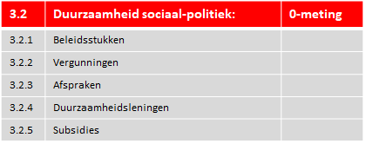
Expressies per sub-module
Verdeling
Fysiek waar precieze data gevonden kan worden (kWh. Nm3, nr)
Sociaal / Politiek waar gemiddelde data (steekproef met n), of beleid (wet, beleidstukken, subsidie) gevonden kan worden
Kwaliteit
Eenheid
Grote steekproef of bronvermelding beleidsstuk

Slide 25
RESULTAAT
Een duidelijk overzicht van de gekozen kenmerken, methodes, en expressies met de connecties daartussen

Slide 26
VOORBEELD TABEL

Slide 27
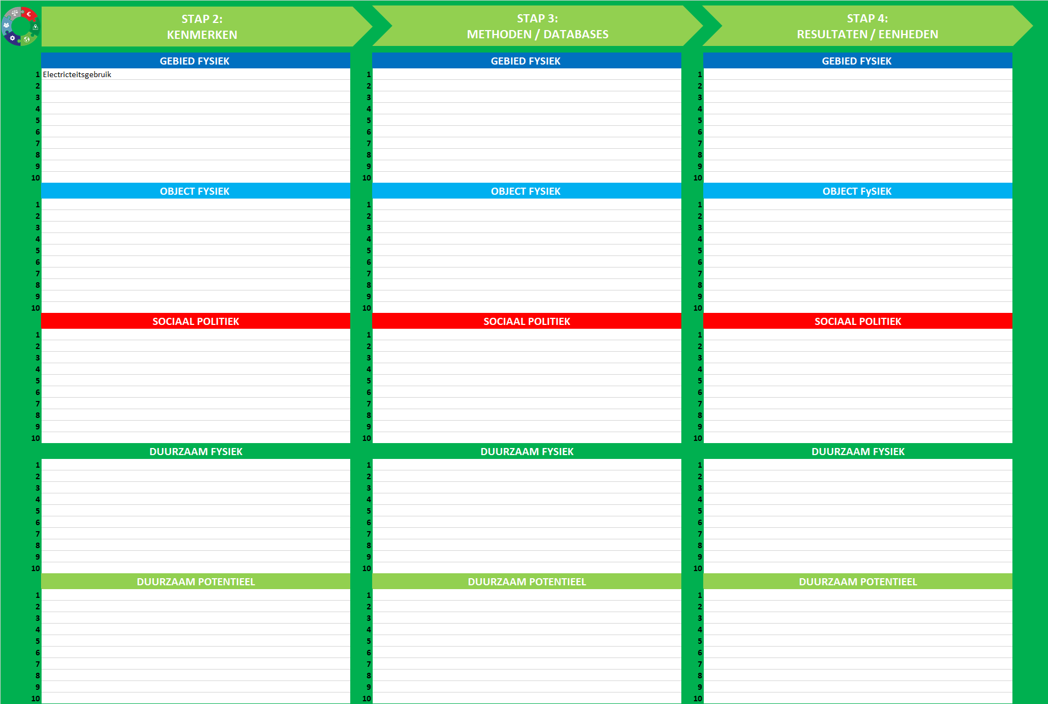

Slide 28
VRAGEN
?

